Slide 1
Что такое Дрифт?

Slide 2
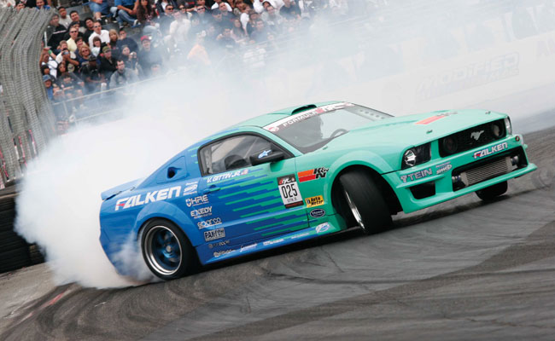
Дрифт - это прежде всего техника прохождения поворотов, из которой выходит целый вид автоспорта

Slide 3
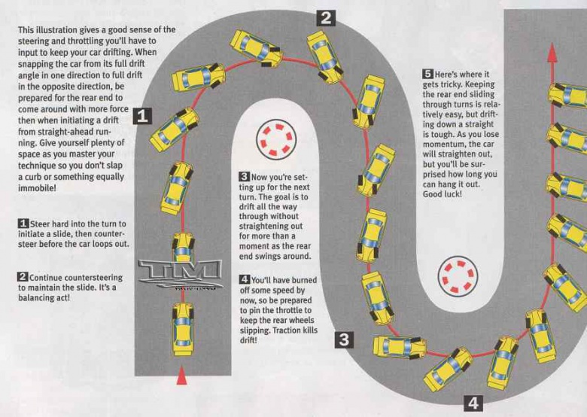
Дрифтом считается использование управляемого заноса на максимально возможных для удержания на трассе скорости и угла к траектории

Slide 4
История Дрифта
История Дрифта берёт начало в Японии, где он появился как спорт, а уже потом распространился по всему миру
Но с самого начала появления Дрифта появились термины, например извилистая дорога на которой проходил заезд называется Тоге (ударение на е).
Самых увлеченных энтузиастов называли «Роллинг зоку», они-то и состязались на Тоге.

Slide 5
А сейчас я вам поведаю о самой легендарной машине, которую вы точно узнаете!
Человек неувлеченный машинами, узнает её только по виду и радостно скажет: «О! Это же та самая машина из «Форсажа»! »
И это Nissan Skyline R34 GT-R, выпущенная в сентябре 1998 года, являющаяся переделаной версией R34 GT того же года.

Slide 6
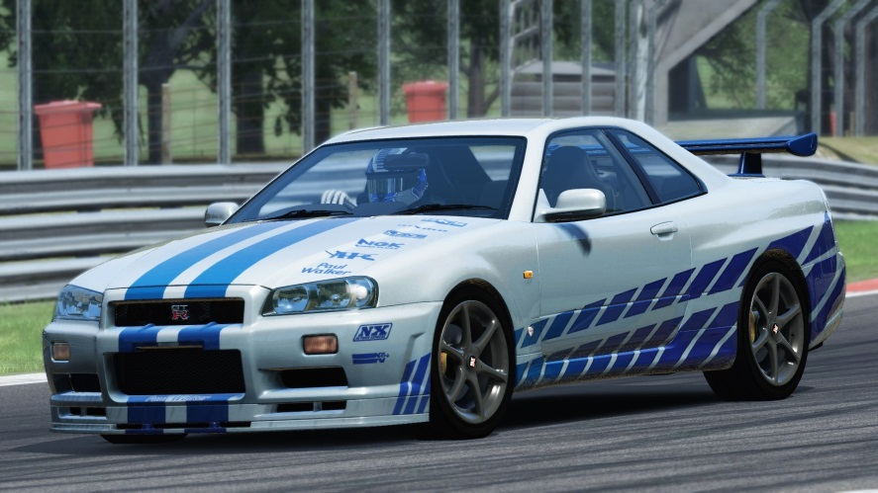
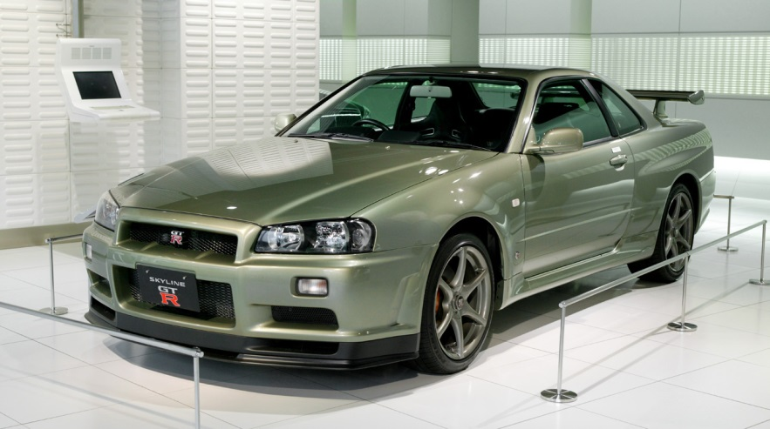
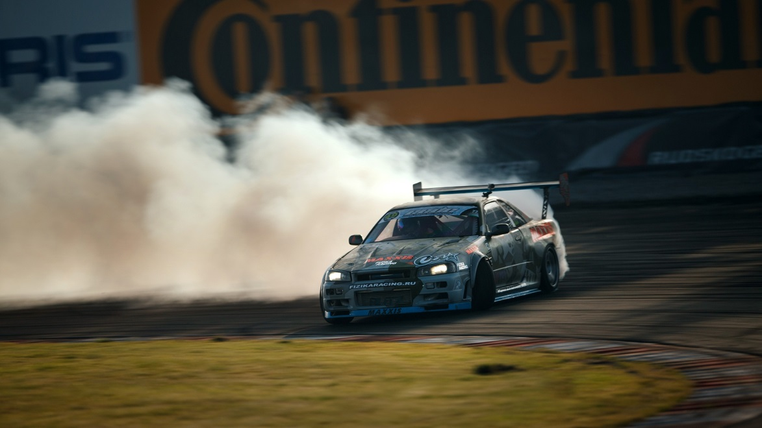
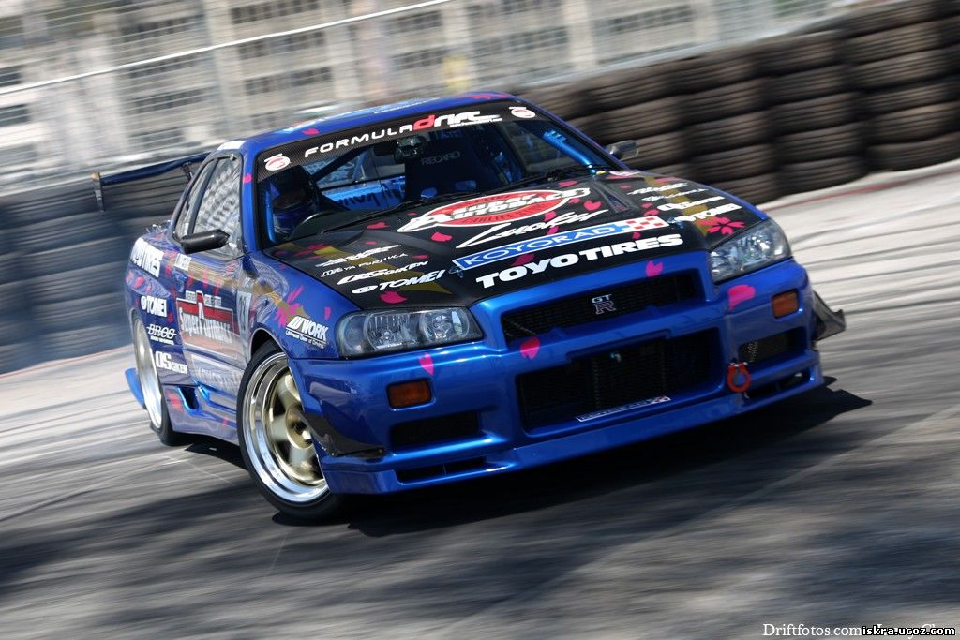
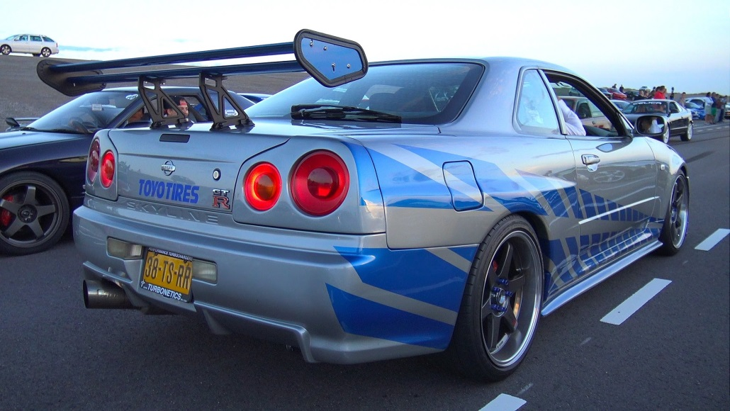

Slide 7
Отличительной чертой, как вы заметили по картинкам, являются задние фары, и действительно, они шикарные!
Также из-за своей популярности машина попала в кино и даже в одни из самые лучшие игры про гонки и тюннинг. И тут скрывается забавная деталь: я забыл упомянуть что в основном дрифт заезды проводятся на заднеприводных автомобилях, в то время как Ниссан является полноприводным, да ещё его задние колеса иногда “доруливают” по направлению двужения, что усложняет Дрифт, но и это исправили. Как это делают: Во-первых убирают передний привод, оставляя задний; Во-вторых убирают доруливание; В-третьих модернизируют!

Slide 8
Спасибо за внимание!

